Slide 1
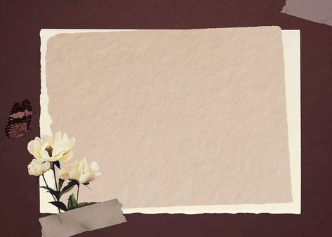
Thảo Như
Gia Huyên
Tâm Nhi
Hồng Nhi
Đình Toản
Phương Anh
Phương Du
Bảo Trâm
Kim Ngân
Thành viên tổ 1

Slide 2
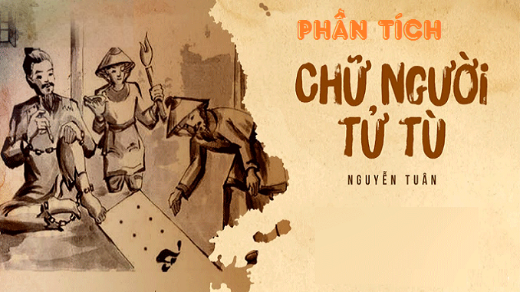

Slide 3
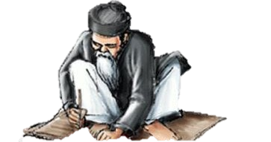
Luận điểm 1 – Đoạn 1: Tóm tắt câu truyện
Luận điểm 2 – Đoạn 2: Huấn Cao là con người thiên lương trong sáng, không vì quyền thế mà ép mình cho chữ
Luận điểm 3 – Đoạn 3: Sự nhưu nhường, kính trọng của Viên Quản Ngục dành cho Huấn Cao, khát khao được xin chữ
Luận điểm 4 – Đoạn 4: Cảnh cho chữ xưa nay chưa từng có – Tự do, thanh thản sáng tạo cái đẹp, sự lương thiện luôn thắng cái xấu xa

Slide 4
Mở bài
Tự hỏi những người có tài mà không có đức thì tài năng đó có được công nhận với thật sự giá trị hay không. Cái đẹp cũng vậy, nó không thể sống chung với tội lỗi và chỉ những người biết nâng niu, quý trọng, gìn giữ mới xứng đáng có được nó

Slide 5
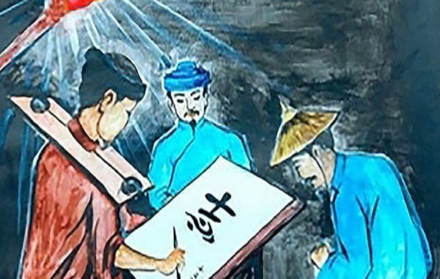
“Chữ Người Tử Tù” là một trong những tác phẩm nổi tiếng của Nguyễn Tuân được trích từ tập “Vang bóng một thời” năm 1940, đây là câu chuyện mang giá trị nhân văn của cái đẹp. Sự thiên lương với cốt truyện hấp dẫn và lôi cuốn.
THÂN BÀI

Slide 6
Chuyện kể về cuộc gặp gỡ kỳ lạ giữa Huấn Cao và Viên Quản Ngục - hai con người hoàn toàn đối nghịch nhau nhưng cùng chung một sở thích. Huấn Cao là một người tử tù do chống lại triều đình, nhưng bên cạnh đó ông là một nhà nho với tài viết chữ rất nhanh và đẹp cùng với tài bẻ khóa và vượt ngục. Trước khi bị xử tử, ông bị đưa đến nhà ngục nơi có Viên Quản Ngục và Thầy Thơ Lại - những người yêu cái đẹp và hâm mộ tài viết chữ của Huấn Cao. Trong những ngày bị giam ở đây, Huấn Cao được Thầy Thơ Lại và Viên Quản Ngục đối đãi rất tốt. Khi Viên Quản Ngục nghe tin ngày xử tử của Huấn Cao sắp đến, ông liền vào nhà ngục với mong muốn được sinh chữ Huấn Cao. Nhưng vì Huấn Cao hiểu lầm Viên Quản Ngục cũng giống như bọn lính áp giải nên Huấn Cao đã tỏ thái độ khinh miệt, xua đuổi ông.
THÂN BÀI

Slide 7
THÂN BÀI
Viên Quản Ngục đem tâm tư của mình kể cho Thầy Thơ Lại với ước muốn xin một câu đối do chính tay Huấn Cao để treo ở nhà riêng của mình. Sau khi nghe tâm tư của Viên Quản Ngục, Thầy Thơ Lại đã tức tốc chạy xuống phía nhà giam của Huấn Cao kể rõ sự tình về nỗi lòng của của Viên Quản Ngục, Huấn Cao lặng người đi, nghĩ ngợi một lúc rồi mỉm cười bảo thầy Thơ Lại về nói lại với Viên Quản Ngục hãy chuẩn bị lụa, mực và một bó đuốc để ông cho chữ lúc đêm khuya, nào đâu có biết người như một Viên Quản Ngục đây lại có những sở thích cao quý như vậy, “Thiếu chút nữa ta đã phụ mất một tấm lòng trong thiên hạ”.

Slide 8
Và tối hôm đó ở trong nhà lao tỉnh Sơn đã diễn ra một chuyện xưa nay chưa từng có đó là Huấn Cao - một tên tử tù trên mình đầy xiềng xích đang thoại chí phóng từng nét chữ trên tấm lụa trắng, bên cạnh làViên Quản Ngục và Thầy Thơ lại đứng khum num, run run, kính cẩn… Sau khi dứt nét bút cuối cùng Huấn Cao đã khuyên hai người họ nên tìm một nơi thôn dã để sống bởi ở nơi chốn ngục từ hỗn loạn, rối ren như này ko thích hợp với những tấm lòng yêu cái đẹp của họ. Ngục quan cảm động, vái người tử tù một vái, chắp tay nói một câu mà dòng nước mắt rẽ vào kẽ miệng làm cho nghẹn ngào: “ kẻ mê muội này xin bái lĩnh”.
THÂN BÀI

Slide 9
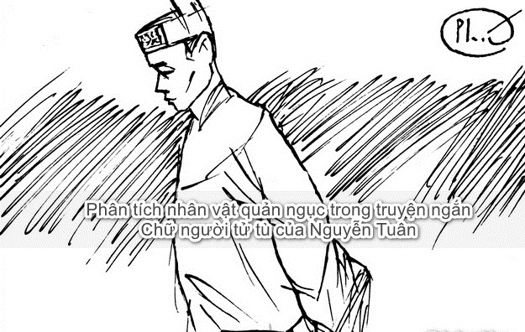
“Ở nhân vật Viên Quản Ngục, ta dễ dàng thấy được khát khao muốn được chiêm ngưỡng cái đẹp. Dù là đại diện cho giai cấp phản diện nhưng lại có một tính cách tương phản với các tên tay sai. Ông đối xử với Huấn Cao không phải với hình tượng một tên quản ngục hay khinh thường các tên tù nhân mà là tấm lòng ngưỡng mộ, kính trọng của một người thường đối với một đấng tài hoa, anh hùng. Điều này cũng chứng tỏ Viên Quản Ngục là người có tâm hồn thuần khiết, trong sáng, ngay thẳng trọng người tài và chính điều đó làm cho Huấn Cao đã có một suy nghĩ khác, một suy nghĩ tích cực hơn về Viên Quản Ngục và quyết định cho chữ ông.
THÂN BÀI

Slide 10
“Cảnh cho chữ là một khung cảnh đặc biệt, là một cảnh tượng xưa nay chưa từng có. Với cách cho chữ thường thấy, cho chữ thường ở nơi sáng sủa, trang trọng thì trong câu chuyện này việc cho chữ lại diễn ra ở chốn ngục tù hiện hỗn loạn, tối tăm, lạnh lẽo, ẩm ướt , phân chuột, phân gián đầy rẫy trên nền nhà, một nơi bẩn thỉu không thích hợp với việc cho chữ, thêm vào đó người cho chữ là một tên tử tù bị buộc tội “phản nghịch bất đạo” sẽ bị xử tử vào ngày mai, còn người xin chữ lại là một Viên Quản Ngục được giao nhiệm vụ giữ gìn phép nước - hai người có vị trí đối nghịch trong xã hội.
THÂN BÀI

Slide 11
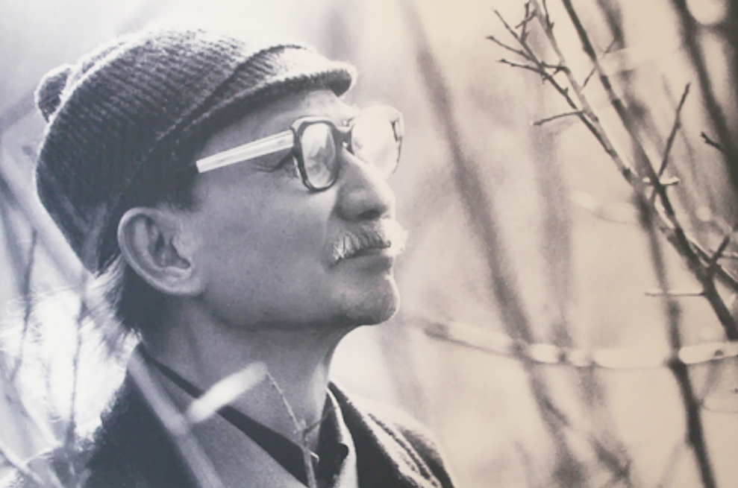
THÂN BÀI
Nguyễn Tuân đã tạo nên hình ảnh tương phản giữa kẻ cho chữ và người xin chữ: kẻ cho chữ thì “cổ đeo gông, chân vướng xiềng” những vẫn đứng thẳng người và đĩnh đạc, còn quản ngục – người xin chữ thì “khúm núm” và nghẹn ngào, tạo nên điểm khác biệt cho câu chuyện.Trong quan hệ xã hội họ là kẻ thù nhưng trong bình diện nghệ thuật, họ lại là tri âm tri kỉ.

Slide 12
Với bút pháp lãng mạn, nghệ thuật đối lập đòn bẩy và cách xây dựng nhân vật đầy cá tính đi đôi với cách tạo tình huống truyện hấp dẫn được nhà văn Nguyễn Tuân khai thác một cách triệt để trong toàn bộ câu chuyện, “Chữ Người Tử Tù” ca ngợi cái đẹp, cái cao thượng, cái phí phách đường hoàng của tinh thần bất khuất cùng với lương tâm trong sáng của con người. Dù đã ra đời cách đây rất lâu nhưng giá trị của tác phẩm “Chữ Người Tử Tù” mà Nguyên Tuân muốn giữ gửi gắm và truyền tải đến những độc giả vật vẫn trường tồn theo thời gian.
Kết bài

Slide 13
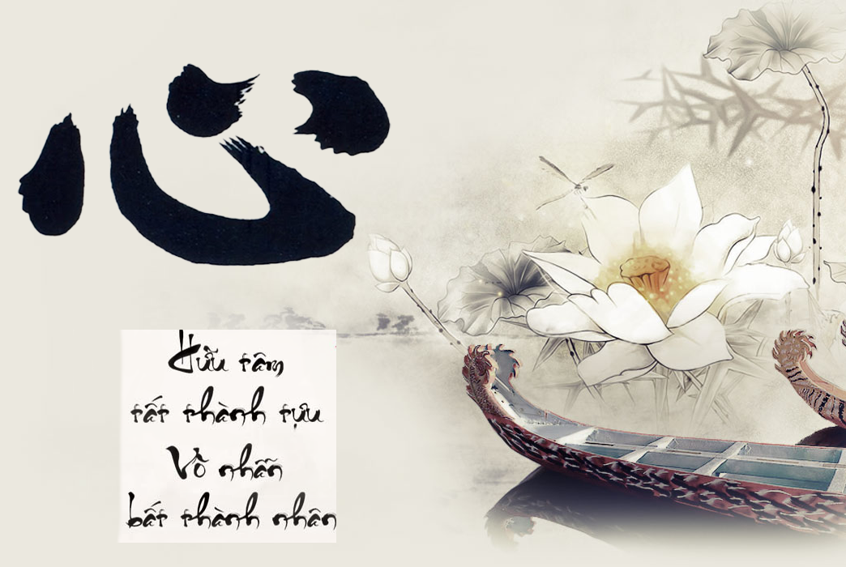
XIN CHÂN THÀNH CẢM ƠN CÔ VÀ CÁC BẠN ĐÃ LẮNG NGHE

